Slide 1

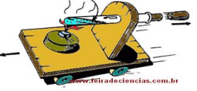
LEIS DE NEWTON
1ª LEI DA INÉRCIA:
INÉRCIA: É a propriedade que a matéria tem de manter seu estado de movimento ou repouso. Assim temos:
- Sob condições de força resultante nula, um corpo permanece em repouso ou em movimento com velocidade vetorial constante.
2ª LEI: PRINCÍPIO FUNDAMENTAL DA DINÂMICA
- A resultante das forças externas que atuam em um corpo produz, na sua direção e sentido, uma aceleração de intensidade proporcional à resultante aplicada.
Assim temos: a força resultante aplicada em um corpo é igual ao produto de sua massa pela aceleração adquirida por esse corpo.
3ª LEI: PRINCÍPIO DA AÇÃO E REAÇÃO
Obs: não existe ação sem a correspondente reação.
- Se um corpo A exerce uma força em um corpo B, o corpo B reage em A com uma força de mesma intensidade, mesma direção, mas sentido contrário.

Slide 2
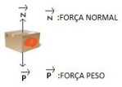
Observação: isso quer dizer que todas as forças atuam em pares;
Todo corpo aplica a uma superfície que estiver sobre ela uma força chamada força PESO a reação da superfície a essa força recebida gera uma força de reação chamada força NORMAL, que como a força Peso é perpendicular a essa superfície.

Slide 3
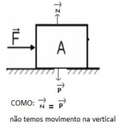
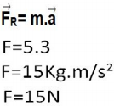

EXEMPLO1: O bloco A têm massa M_{A}= 5,0kg e está apoiado num plano horizontal perfeitamente liso. Aplica-se ao corpo A uma força horizontal F , que faz o bloco se movimentar com uma aceleração a= 3m/s². Calcule a força F?

Slide 4
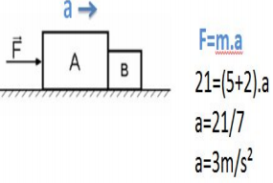
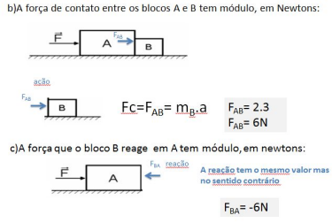
Exemplo 2: Os blocos A e B têm massas M_{A}= 5,0kg e M_{B}= 2,0kg e estão apoiados num plano horizontal perfeitamente liso. Aplica-se ao corpo A uma força horizontal F , de módulo 21N. Determine:
a)A aceleração adquirida pelos sistema blocos.
b)A força de contato entre os blocos A e B tem módulo, em Newtons.
c)A força que o bloco B reage em A tem módulo, em newtons.

Slide 5
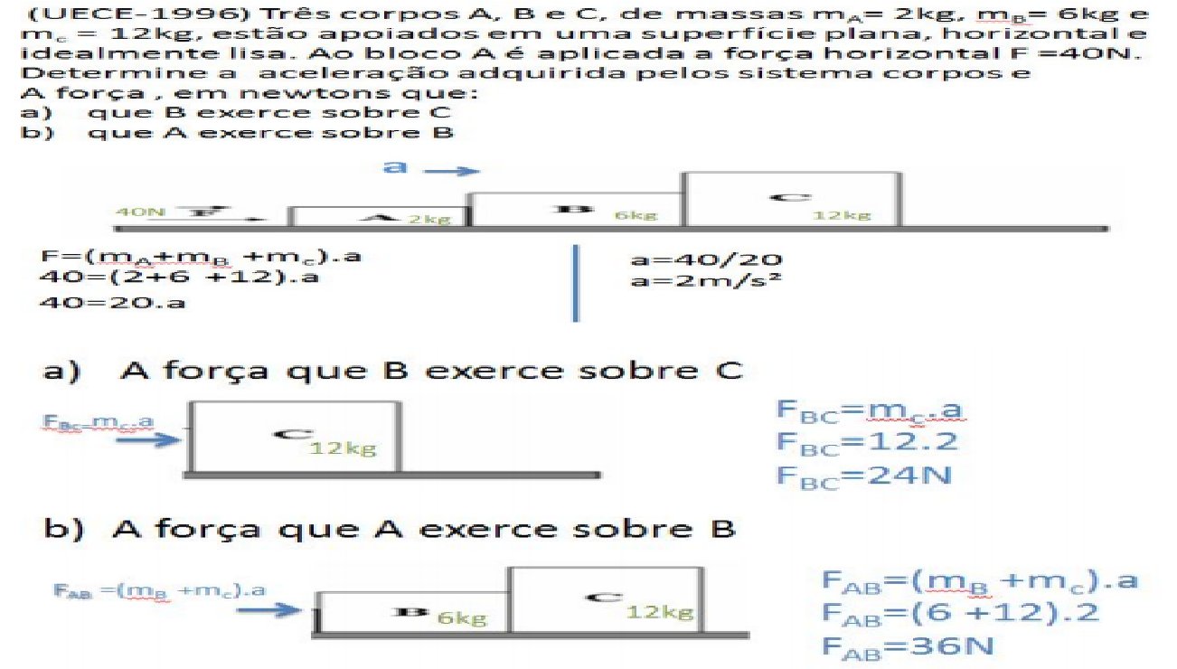
Exemplo Resolvido 3:

